Slide 1
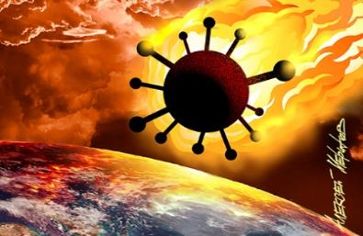

ИННОВАЦИОННЫЕ ТЕХНОЛОГИИ В ПРОФИЛАКТИКЕ, ЛЕЧЕНИИ И РЕАБИЛИТАЦИИ КОРОНАВИРУСНОЙ ИНФЕКЦИИ
С.Б. Оникиенко, В.А. Черешнев, А.Л.Ниворожкин

Slide 2
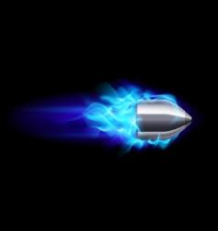
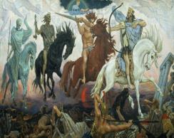
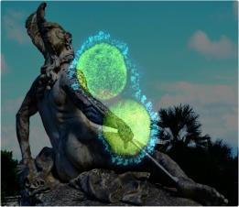
В настоящее время не существует супероружия, магической (серебряной) пули для победы над коронавирусом.
Стратегия разработки средств защиты от COVID-19 основана на блокаде ключевых механизмов ее патогенеза- обуздании «всадников коронавирусного апокалипсиса» (P. Domingo et al, 2020).
Эта стратегия включает:
1. Поиск биомишеней: «слабого звена», «ахиллесовой пяты» коронавируов. Их поражение блокирует патогенное действие вирусов, повышает их уязвимость и способствует гибели этих биопатогенов.
Перспективные средства воздействия на биомишени:
*противовирусные антитела: донорская плазма ( Ковид-глобулин), -*моноклональные антитела к коронавирусу : Regeneron (лечили Трампа), GlaxoSmithKline, Центр им. Гамалеи,
*малые интерферирующие РНК :МИР-19(«антидот от коронавруса» ФМБА) * интерфероны и их индукторы
* «лечебные» вирусы, интерферирующие с коронавирусами *ингибиторы протеаз : цистеиновой (PLpro), сериновой-(TMPRSS2 )
* использование термической нестабильности коронавирусов для их элиминации

Slide 3
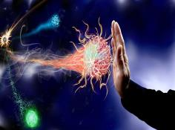
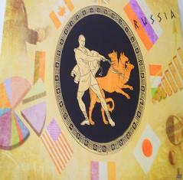
ЗАЩИТА ОРГАНИЗМА-ХОЗЯИНА-ПАТОГЕНЕТИЧЕСКАЯ ТЕРАПИЯ
2. Подавление системного воспаления, механизмов развития «цитокиновой бури», поражений органов-мишеней активными формами кислорода (окислительный стресс )
Средства:
- нестероидные противовоспалительные препараты, глюкокортикоиды
(дексаметазон, метилпреднизлолон).
- блокаторы воспалительных цитокинов: рецептора ИЛ-1(анакинра) ; ИЛ-2(базиликсимаб), ИЛ-6 (тозилицумаб), ФНО( хумира), карнозин
- донатор NО –нитроглицерин, ингаляции NO
- донаторы сульфгидрильных групп: глутатион, ,ацетилцистеин, тиосульфат натрия
- антиоксиданты: мексидол,эбселен, каталаза, ресвератрол, ксантогумол
- цитопротекторы: мелатонин,милдронат, реамберин, цитофлавин
3. Блокада АПФР-2 зависимых механизмов патогенеза COVID-19: блокаторы АПФР-2 ; растворимые АПФР-2 ; карнозин
4. Подавление гиперкоагуляции, эндотелиальной дисфункции и иммуно-тромбоза – ингаляции гепарина, эсцин (эскузан),
Решение этой триединой задачи сравнивают с укрощением Гераклом трехголового пса Цербера, который не позволял выйти из царства мертвых

Slide 4
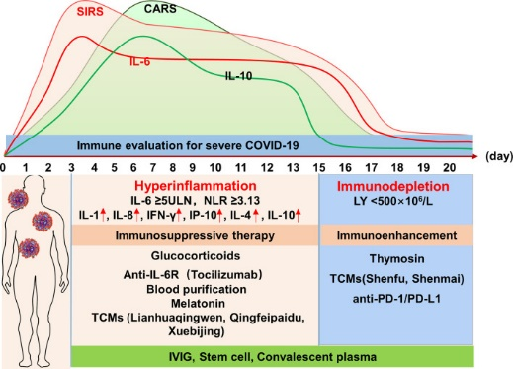
Коронавирусная инфекция- это системное воспаление, тяжесть течения которого определяют системные проявления патологического синдрома клеточного стресса.
Она характеризуется сменой фаз активации и торможения: первоначальная сверхактивация иммунных реакций с развитием «цитокиновой бури» переходит в фазу гипореактивности, гипометаболизма и иммунного истощения.
В резистентной фазе клеточного стресса стратегия лечения основана на подавлении, а в толерантной , наоборот, на стимуляции противовирусного иммунного и метаболического ответа.

Slide 5
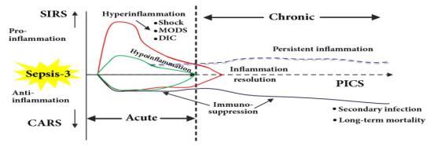
Коронавирус вызывает синдром системного воспалительного иммунного ответа, т.н. “цитокиновую бурю”. Компенсаторный противовоспалительный синдром вначале является защитным, но при увеличении продолжительности и амплитуды эти реакции становятся патологическими и вызывают “паралич” иммунной системы и развитие вторичных инфекций.
Сперва «окислительный стресс» вызывает окислительное поражение клеток токсическими активными формами кислорода, затем, наоборот, развивается «восстановительный стресс», когда клетки работают как «печь без тяги» из-за дефицита кислорода, вызванного поражением легких. Это способствует накоплению в клетках недоокисленных продуктов – восстановительных эквивалентов (например лактата)
«Восстановительный стресс» вызывает «восстановительную денатурации» белков, накопление их токсических агрегатов, которые являются основой развития фиброза легких, гипометаболических синдромов постковидной усталости, депрессии , иммунного истощения.
! Каскадный плазмаферез (реаферез)- удаление токсических агрегатов белков

Slide 6
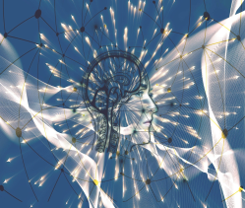
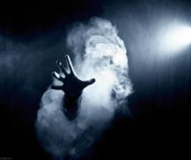
Коронавирус вызывает развитие синдрома гипоксического (восстановительного) гипоме-таболизма.Результаты ПЭТ и ЯМР-спектроскопии свидетельствуют о гипометаболизме глюкозы, повышении лактата, снижении холина, креатинфосфата в клетках головного мозга после коронавирусной инфекции. Гипометаболическое состояние определяет развитие постковидной энцефалопатии, депрессии, астении (синдрома хронической усталости) и иммунного истощения. Значительно снижается количество Т-лимфоцитов- «киллеров», число лимфоцитов с маркерами истощения «тормозными» PD-1 и Tim-3 рецепторами, резко повышается уровень лактата в этих клетках. Это способствует персистированию коронавирусной инфекции и развитию вторичных инфекций.
Активация защитных и блокада патологических реакций клеточного стресса способствует восстановлению нормальной структуры денатурированных белков (белового гомеостазиса- протеостазиса) и препятствует накоплению в клетках их токсических агрегатов, предотвращает азвитие пневмофиброза, постковидной слабости и иммунного истощения.
Как выбраться из этой гипоксической гипервосстановленной трясины?

Slide 7
Для блокады синдрома гипоксическго (восстановительного) гипометаболизма используют:
Антиредуктанты (акцепторы электронов)- нейтрализуют избыток восстановительных эквивалентов и защищают клетки от восстановительного стресса при COVID-19.
Это: донаторы метильных групп (Гептрал), произодные холина (глиатилин, церепро), полигидроксихиноны (гипоксен, гистохром), окисленный глутатион ( моликсан, глутоксим)
L-карнитин, фумарат,карнозин,ксантогумол (наноэмульсия из масляного экстракта хмеля)
- защитные белки клеточного стресса- БТШ70, их индукторы-донаторы H₂S (тиосульфат натрия)
-малая интерферирующая РНК (MIR-210) повышает устойчивость к гипоксии
- повышение эффективности доставки кислорода в клетки за счет улучшения связывания гемоглобина с кислородом ( донаторы H₂S, NO, гидроксиметилфурфурол, ГБО)
- блокаторы лактата: бета-адреноблокаторы , диклофенак
- ингаляции и в/в введение блокаторов PD-1 «тормозных» рецепторов лимфоцитов – Ниволюмаб, Кейтруда
-

Slide 8
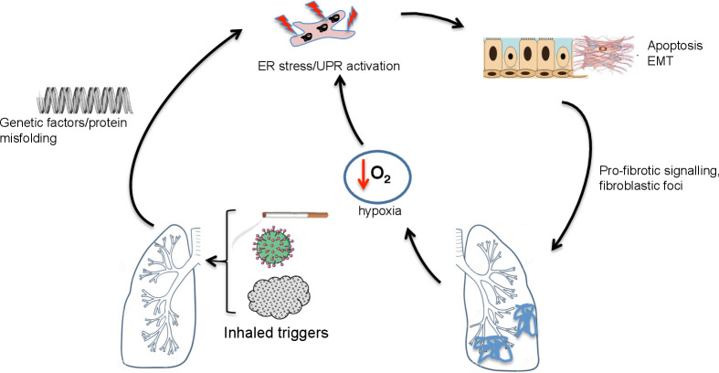
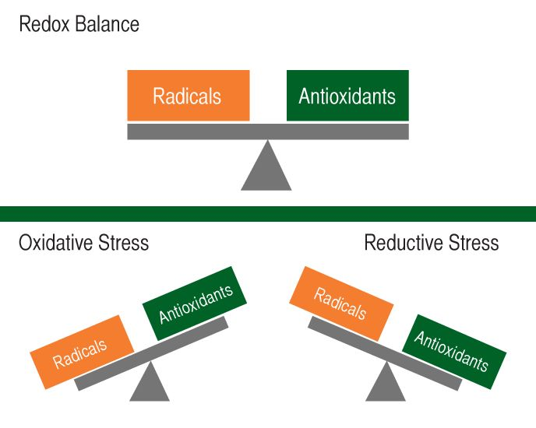
.

Slide 9
Влияние БТШ70 на экспрессию PD-1 рецепторов
CD8+ Т-лимфоцитов при гриппозной пневмонии и токсическом отеке легких у мышей

Slide 10
Влияние БТШ70 на экспрессию PD-1-рецепторов в CD3+CD8+ клетках п крови (иммунотерапия рака)
БТШ70 снижает число CD3⁺CD8⁺PD-1⁺ клеток в периферической крови в 1,6-2,7 раза.

Slide 11
Инкубационная проба: изменение числа PD-1-позитивных Т-лимфоцитов после инкубации биопроб с Ниволумабом и БТШ70

Slide 12



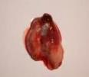
Защитный эффект БТШ70 при высокопатогенной гриппозной пневмонии (респираторный дистресс-синдром) у мышей
*
*
Параметры | Группы животных
 | БТШ70 | БТШ70-Fc | Контроль | Интактные
Легочный коэфф. | 13,2±2,4* | 9,8±0,7* | 22,4±21,5 | 7,8±0,6
* Р<0,05 - в сравнении с контролем;

Slide 13
Дефицит образования защитных белков клеточного стресса (БТШ70) и эндогенных сигнальных молекул (СО, NO, H₂S) играет важную роль в развитии гипоксического гипометаболизма.
Защитные белки клеточного стресса (БТШ70) активируют клеточные механизмы иммунного ответа, препятствуют развитию респираторного дистресс-синдрома , проникновению коронавирусов в клетки-мишени и их размножению в этих клетках.
БТШ70 активируют, а коронавирусы, наоборот подавляют синтез противовирусного белка интерферона.
Фирмой HaloVax (CША) создана вакцина на основе S-белка коронавируса и БТШ70, адъюванта, который активирует Т- клеточный иммунный ответ на коронавирусы.
В существующих вакцинах от коронавируса (Pfizer, Вектор, Центра Чумакова) в качестве адъюванта применяют соли алюминия, которые активируют гуморальный (образование антител), а не клеточный целевой иммунный ответ.
Побочное действие солей алюминия при вакцинации включает развитие миалгиеского энцефаломиелита (синдрома хронической усталости)

Slide 14
Мы разработали инновационную лазерную технологию - «лазерные адьюванты вакцин» для повышения эффективности вакцинации. Она основана на активации синтеза и выхода из клеток собственных БТШ70 при облучении кожи лазером с последующим введением вакцины в зону облучения.
БТШ70 активирует дендритные клетки кожи, которые представляют целевые антигены иммунной системе организма и запускают клеточные механизмы противовирусного иммунного ответа.
Лазерные адъюванты вакцин позволяют многократно уменьшить дозу вакцины, необходимую для эффективной вакцинации и исключить потребность в проведении повторных вакцинаций.
Технология защищена патентами РФ, США, Евросоюза. Ее апробацию проводили на базе Центра Вакцин и Иммунотерапии Главного Госпиталя штата Массачуссетс (Бостон, США), где в пилотных клинических исследованиях была подтверждена ее эффективность.

Slide 15
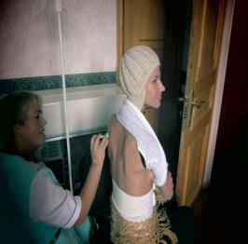
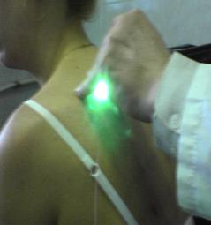
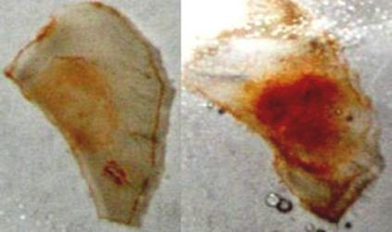
лазерные адъюванты вакцин
Титр гемагглютинин-ингибирующих антител через 28 сут после внутрикожного введения вакцины Ваксигрипп (H3N2) в зону облучения
Группы животных | Титр антител (log2 (M±2m) )
Контроль (вакцина) | 2,8 ± 0,3
Вакцина + лазер экспозиция 1 мин | 4,3 ± 0,3*
Вакцина + лазер экспозиция 2 мин | 5,2 ± 0,4*
Вакцина + БТШ70 | 4,7 ± 0,35*
БТШ70 в коже уха мыши после лазерного облучения
1 мин.
3 мин.

Slide 16
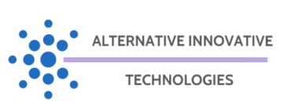

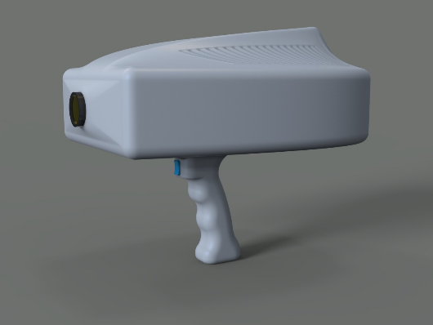
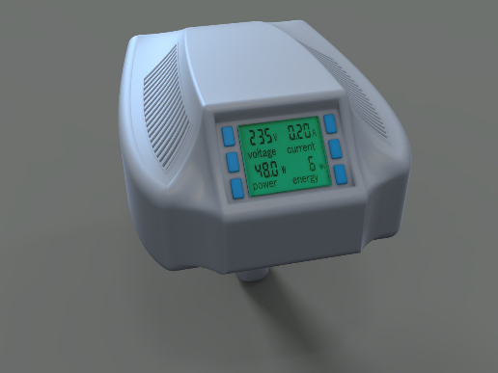
Лазерные адъюванты вакцин
Центр Передовых Радиационных Медицинских и Биологических Технологий

Slide 17
Эта технология может быть использована для повышения эффективности вакцинации от COVID-19.
Для ее реализации создана портативная отечественная лазерная установка, которая превосходит лучшие мировые аналоги.
Патенты по проекту «Лазерные адюванты вакцин»
Патент РФ №2345788 «Способ лазерной вакцинации больных с метастатическими формами рака»
Патент США № 10052376 «Адъюванты вакцин на лазерной основе»
Европатент EP-2341932 «Получение адъювантов вакцин с помощью высокоинтенсивных электрических воздействий»

Slide 18
ТЕХНОЛОГИЯ «ТЕРМОГЕЛИКС»
Технология активации образования в легких собственных защитных белков клеточного стресса (БТШ70) - ингаляции нагретых до 100-110 ͦ С гелий-кислородных дыхательных смесей.
Технология ТЕРМОГЕЛИКС восстанавливает нарушенные показатели газообмена, вентиляции легких, уменьшает тяжесть течения СOVID-19 , предотвращает перевод больных на ИВЛ, ускоряет элиминацию вирусов из организма. Применение горячих гелий-кислородных смесей препятствует развитию БТШ-зависи-мого истощения иммунной системы.
Их можно использовать для повышения эффективности вакцинации.
Результаты наших исследований свидетельствуют, что технология «ТЕРМОГЕЛИКС» значительно повышает Т-клеточный, а группы академика Чучалина- гуморальный (образование противовирусных антител) целевой иммунный ответ . Феномен «термовакцинации».

Slide 19
Влияние ингаляций горячих гелий-кислородных смесей (Термогеликс-терапия) на показатели клеточного иммунитета у больных СOVID-19
Пациенты | СD4+ | CD8+ | T-NK | NK | B-Лф | Т-Лф-актив. | NK-актив. | CD8+PD-1+
1.- до лечения | 240 | 297 | 69 | 366 | 194 | 185 | 97 | 46,5%
1. - после лечения | 727 | 852 | 112 | 312 | 166 | 737 | 118 | 18,0%
2. - до лечения | 831 | 369 | 45 | 77 | 215 | 194 | 28 | 61,6 %
2.-после лечения | 990 | 505 | 84 | 274 | 274 | 315 | 91 | 1,5 %
Норма | 570-1110 | 450-850 | 5-200 | 180-420 | 150-450 | 0-230 | 0-60 | 4-20

Slide 20
Технология «Термогеликс»- ингаляции «горячих» гелий-кислородных смесей :
-снижает число T- лимфоцитов с маркерами истощения (тормозными PD-1 рецепторами) в крови, повышает количество и функциональную активность Т-киллеров (СD-8+), Т-хелперов (CD4+), натуральных киллеров, препятствует развитию лимфопении.
- запускает синтез защитных белков клеточного стресса (БТШ70)
- повышает эффективность доставки кислорода и лекарственных препаратов в труднодоступные участки легких.
- способствует ликвидации синдрома постковидной усталости (постковидной астении) после COVID-19
- предотвращает развитие фиброза легких после COVID-19

Slide 21
БТШ70 и его производные пролонгированного действия подавляет экспрессию в звездчатых клетках печени клетках печени гладкомышечного актина (α-SMA)- маркера фиброгенеза при экспериментальном фиброзе печени у крыс. α-SMA- маркер эпителиально-мезенхимальной трансформации при развитии фиброза легких при коронавирусной инфекции.

Slide 22
Результаты КТ легких и бодиплетизмографии (ФВД) свидетельствуют о полной ремиссии у пациентов степенью поражения легких (70-85%) после лечения с использованием технологии «Термогеликс» (4 чел), а также применения рекомбинантного человеческого БТШ70 (3 чел).
БТШ70 и его индукторы предотвращают развития фиброза легких , активируют Т-клеточный и врожденный иммунитет у пациентов с COVID-19.
Влияние рекомбинантного БТШ70 на показатели клеточного иммунитета у пациента COVID-19 с 80% поражением легких
ПАЦИЕНТ О. | СD4+ | CD8+ | T-NK | NK | B-Лф | Т-Лф-акт. | NK-акт. | CD8+PD-1+
до лечения | 251 | 251 | 98 | 199 | 69 | 196 | 119 | 66,5%
после лечения | 1313 | 1313 | 59 | 394 | 164 | 1707 | 207 | 21.3
Норма | 570-1110 | 450-850 | 5-200 | 180-420 | 150-450 | 0-230 | 0-60 | 4-20

Slide 23
ФЕНОМЕН ВЗАИМНОГО УСИЛЕНИЯ ЗАЩИТНОГО ЭФФЕКТА ПРИ КОМБИНИРОВАННОМ ПРИМЕНЕНИИ ТЕРМОГЕЛИКСА С ФАРМАКОЛОГИЧЕСКИМИ ПРЕПАРАТАМИ (СИНЕРГИЯ).
ТЕРМОГЕЛИКС комбинируют с ингаляционным введением гепарина и флуимуцила, которые нарушают связь S-белка коронавирусов с рецепторами клеток-мишеней и препятствуют проникновению вирусов в эти клетки. Гепарин подавляет развитие коронавирусного микротромбоваскулита.
Дополнительное введение легочного сурфактанта поддерживает альвеолы в расправленном состоянии, улучшает работу легких и предотвращает необходимость перевода больных на ИВЛ
Ингаляции тиосульфата натрия блокируют размножение вируса в организме препятствуют развитию цитокиновой бури, восстановлению иммунной реактивности, ликвидации синдрома постковидной усталости и подавляют развитие фиброза легких после СOVID-19.
Донор H₂S тиосульфат натрия повышает эффективность доставки кислорода в ткани за счет изменения связывания кислорода гемоглобином в эритроцитах.»

Slide 24
Влияние ингаляций тиосульфата натрия –донатора H₂S на показатели клеточного иммунитета у больных СOVID-19
Пациенты | СD4+ | CD8+ | T-NK | NK | B-Лф | Т-Лф-актив. | NK-актив. | CD8+PD-1+
1.- до лечения | 424 | 358 | 64 | 177 | 66 | 170 | 69 | 48.5
1. - после лечения | 806 | 869 | 307 | 233 | 170 | 307 | 98 | 23.1
2. - до лечения | 328 | 237 | 67 | 217 | 125 | 106 | 34 | 44.9
2.-после лечения | 1060 | 608 | 163 | 274 | 157 | 343 | 163 | 16.5
Норма | 570-1110 | 450-850 | 5-200 | 180-420 | 150-450 | 0-230 | 0-60 | 4-20

Slide 25
Преимущества ТЕРМОГЕЛИКС-терапии
* Существенно улучшает эффективность доставки кислорода и лекарственных препаратов в труднодоступые участки легких, значительно повышает эффективность ингаляций гепарина, ацетилцистенина, тиосульфата натрия, легочного сурфактанта, фамотидина, экстракта хмеля
Критический элемент технологии – кратковременный тепловой шок в результате нагрева смеси в диапазоне 95-120 ºС, который запускает механизмы клеточного стресса и мобилизацию эндогенных защитных белков теплового шока (БТШ-70).
Подогретые дыхательные смеси обладают прямым противовирусным действием
Технология имеет длительную историю развития на объектах ВМФ и медицинских учреждений МО РФ (ВМА им. С.М. Кирова, ГВКГ им. Н.Н. Бурденко , 1586 ГВГ МО РФ г. Подольск)
Пилотные клинические испытания ТЕРМОГЕЛИКСа при COVID-19
Группа больных высокого риска перевода на ИВЛ
Длительность лечения 1-2 недели, 15-30 мин ежедневно
Только 7 из 172 пациентов с признаками начинающегося респираторного дистресс-синдрома и снижением сатурации кислорода ниже 90% был переведен на ИВЛ
У остальных пациентов отмечалось восстановление сатурации и улучшение общего состояния
У большинства больных выявлено ускорение элиминации вирусов

Slide 26

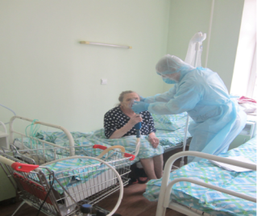
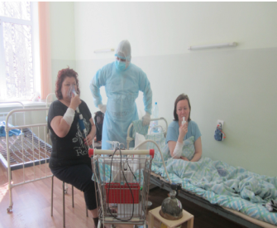
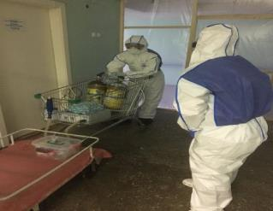
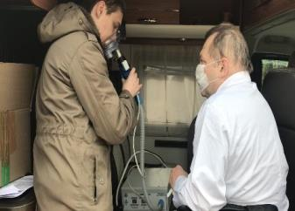

Slide 27
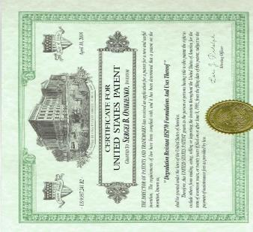
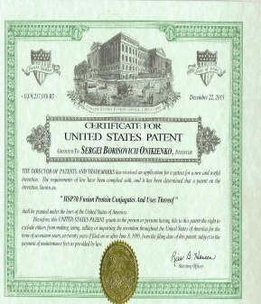
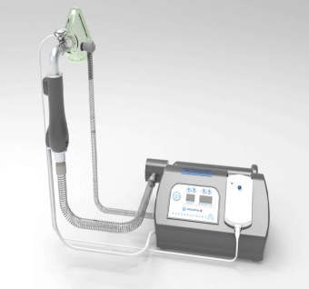

заявка на патент США №63014933 Лечение вирусных пневмоний с использованием термических гелий-кислородных дыхательных смесей

Slide 28
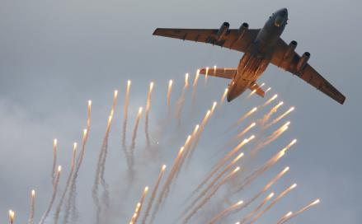
Экстренная профилактика и ранняэ патогенетическая терапия: АСЕ-2 зависимые механизмы
Рецептор коронавируса АСЕ-2 способствует проникновению коронавируса к клетки эпителия легких и эндотелия сосудов, что играет важную роль в развитии поражения легких при COVID-19.
Применение рекомбинантного растворимого АСЕ-2, который играет роль «ложной мишени», «ловушки» корнавирусов связывает, нейтрализует их, что препятствует развитию коронавирусной инфекции.
БТШ70 входит в состав АСЕ-2 рецептора, поэтому введение рекомбинантного человеческого БТШ700 может также играть роль «ловушки» для коронавируса и препятствовать развитию COVID-19.

Slide 29
Экстренная профилактика и патогенетическая терапия: блокаторы цистеиновых и сериновых протеаз
Фамотидин –блокатор папаин-подобной цистеиновой протеазы, показана высокая эффективность лечении как легких, так и тяжелых форм СOVID-19, эффективность доказана результатами клинических испытаний. Применяли для лечения Трампа. Нами предложен высокоэффективный способ доставки препарата- ингаляции с использованием сетчатого небулайзера. Позволяет уменьшить на порядок эффективную дозу. Эффективен как в ранней патогенетической терапии, так и в период разгара
Апротинин (гордокс)- О.П.Жирнов, А.В.Овчаченко 1984 г. предложили для лечения респираторных инфекций в виде ингаляций . В 2020 г выявлено, что он защищает от коронавирусов является блокатором сериновой протеазы TMPRSS2 (U.Kaur, ет al., 2021). «Химрар» планирует выпуск назальных капель с апротинином
-Мы внедрили
1. эндоназальное введение Гордокса для экстренной профилактики и ранней патогенетичес-кой терапии COVID-19 : сотрудникам двух крупных предприятий С-Пб и Лен Области ( с сентября 2020) : заболеваемость снизилась в 4 раза, может быть легкое течение COVID-19
2. ингаляции Гордокса с использованием сетчатого небулайзера. Эффект аналогичный. Можно применять для лечения COVID-19
3. ингаляции раствора аминокапроновой кислоты –ингибитора протеазы
4. ингаляции Альфа-1 антитрипсина- ингибитора сериновой протеазы TMPRSS2
5. применение верошприрона- ингибитор сериновой протеазы TMPRSS2

Slide 30
ПРОФИЛАКТИКА И РАННЯЯ ПАТОГЕНЕТИЧЕСКАЯ ТЕРАПИЯ
Интерфероны и индукторы интерферонов
Коронавирус очень чувствителен к интерферону, если у пациента большое колическтво интерферона в организме, он не заболеет Covid-19.Коронавирус блокирует противовирусное действие интерферона, что способствует прогрессированию инфекции.
Применение интерферона на ранней стадии инфекции может обеспечить защитный лечебный эффект. Профилактический эффект во время эпидемии . Его позднее приме-нение, наоборот, способствует развитию цитокиновой бури
Интерферон человеческий лейкоцитарный- местное интраназальное применение и ингаляции с использованием сетчатого небулайзера. На начальной стадии заболевания существует недостаток эндогенного ИФН, его введение извне может компенсировать этот дефицит, что препятствует развитию заболевания.
Применение ИФН в период гипервоспалительной реакции нецелесообразно, так как это может привести к усугублению. цитокинового шторма, и услилению поражения легких.
Индукторы интерферона: амиксин (тилорон), кагоцел, полиоксидоний, производные акридонуксусной кислоты (неовир, циклоферон, анандин), амплиген, берберин (индук-тор интерферона-гамма)

Slide 31
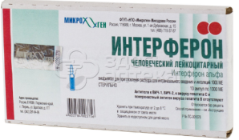
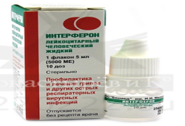
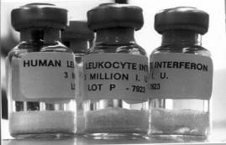
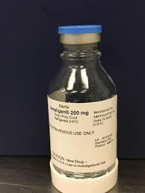
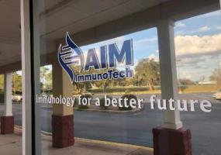
В соответствии с рекомендациями Минздрава РФ и КНР для профилактики и лечения коронавирусной пневмонии применяют интерферон-альфа, в виде ингаляции с использованием небулайзера
Препарат «Интерферон человеческий лейкоцитарный» получают путем инкубации лейкоцитов человека с вирусом Сендай
Индуктор интерферона Амплиген применяют для лечения коронавирусной пневмонии. При заражении мышей коронавирусом ( SARS) в группе контроля все животные погибли, при применении амплигена выжили 100% животных. Препарат вводят ингаляционно с использованием небулайзера

Slide 32
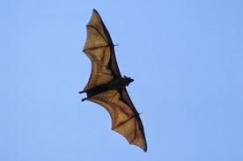
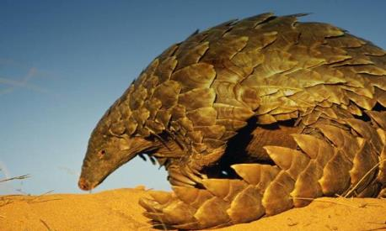
Природные источники коронавируса: крылатая мышь и чешуйчатый муравьед (панголин)
ПОЧЕМУ ОНИ НЕ БОЛЕЮТ?
В их организме одновременно присутствуют коронавирус и вирус Сендай, которые действуют противоположно на интерфероновую противовирусную защиту. SARS-CoV-2 ее подавляет (Blanco-Melo D.,2020), а вирус Сендай наоборот активирует (Hu Y., 2017). Симбиоз вируса Сендай с организмом хозяина препятствует развитию коронавирусной пневмонии, способствует сохранению здоровья у животных- природных источников (резервуаров) коронавирусов.
Это является основанием для применения вируса Сендай у человека для предотвращения развития заболевания при его инфицировании коронавирусом.
Эта стратегия основана на использовании закона диалектики природы (единство и борьба противоположностей).

Slide 33
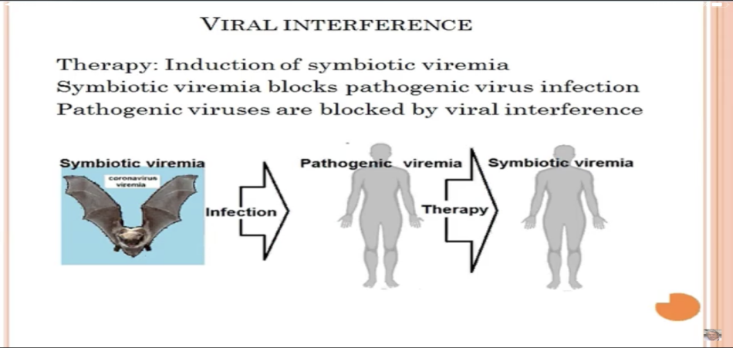
Viral Metagenomics Revealed Sendai Virus and Coronavirus Infection of
Malayan Pangolins. Chen Wu, Chen Jin-Ping. Viruses 2019.- 11.- 979; doi:10.3390/v11110979 В организме панголинов выявлены Коронавирус и вирус Cендай.
«Лечебные» вирусы интерферируют(конкурируют) с коронавирусом и препятствуют развитию заболевания
Zajicek H. Sybiotic viremia and viral interference. 2020, Apr. 10

Slide 34
ИНТЕРФЕРЕНЦИЯ ВИРУСОВ
2
Полезные для организма непатогенные штаммы энтеровирусов, их профилактическое и лечебное применение. Ворошилова М.К. Научный обзор .- М. ВИНИТИ. – 1988.- 36 С.
Применение живых энтеровирусных вакцин для неотложной неспецифической профилактики респираторных заболеваний в период осенне-весеннего сезонного повышения заболеваемости гриппом и другими респираторными инфекциями / Чумаков М.П. и соавт. // Журн.Микробиол.Эпидемиол.Иммунол. 1992.- ып.11-12.- С.37-40.
Virus Wars: Using One Virus to Block the Spread of Another Paff M.L. et al // Peer J 2016 29 June 4, e2166
Вирусная терапия на основе феномена интерференции вирусов. «Лечебный» вирус защищает популяции клеток «хозяина» от высокопатогенных «летальных» вирусов

Slide 35
ИНТЕРФЕРЕНЦИЯ ВИРУСОВ
Therapeutic Exploitation of Viral Interference Kovesdi I , Bakacs T. – Infect. Disord. Drug Targets .-2019.
Феномен интерференции вирусов-заражение одним вирусом подавляет репликацию и развитие патологии при воздействии другого вируса. Активация противовирусной защиты за счет индукции синтеза интерфе-рона I типа «лечебными» вирусами. При заражении патогенным виру-сом пациенту вводят «защитный» вирус. Его РНК запускает синтез интер-ферона I типа и активирует механизмы перекрестной противовирусной защиты организма «хозяина».
Применение апробированной в клинике технологии на основе феномена вирусной суперинфекции для лечения высокопатогенной COVID-19. Kovesdi I., van Ransdt M, Chumakov P.M., Sandig V., Bakacs T., 2020, preprint
Непатогенные «лечебные» вирусы препятствуют развитию, умень-шают тяжесть течения инфекции и способствуют выживанию зараженных коронавирусом пациентов. Безопасные для человека, «защитные» вирусы конкурируют с коронавирусами, запускают механизмы противовирусной интерфероновой защиты.

Slide 36
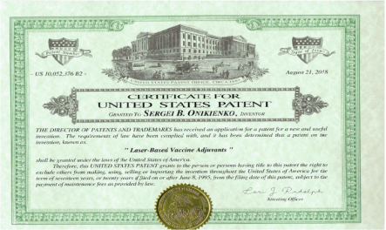
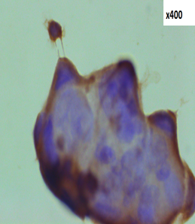
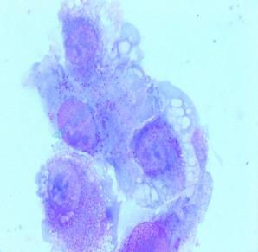
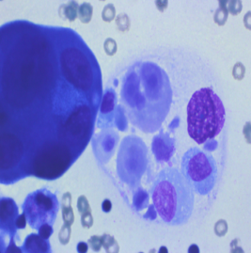
ВИРОТЕРАПИИ С ИСПОЛЬЗОВАНИЕМ ВИРУСА СЕНДАЙ
И ЛАЗЕРНОГО ИЗЛУЧЕНИЯ

Slide 37
Защитный эффект вируса Сендай и вакцины Ваксигрип при высокопатогенной грипозной инфекции у мышей
(респираторный дистресс-синдром)
*
*
* - p≤0,05 по сравнению с контролем

Slide 38
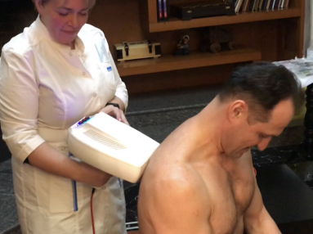
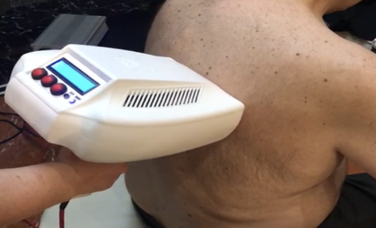
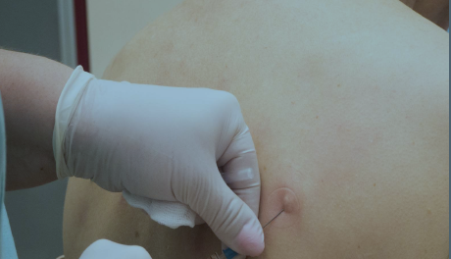
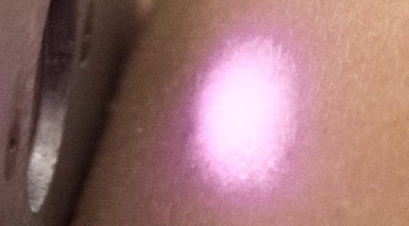
Минутное лазерное облучение участка кожи, активирует дендритные клетки
Вакцина вводится внутрикожно в облученные лазером участки кожи, где происходит активация дендритных клеток

Slide 39
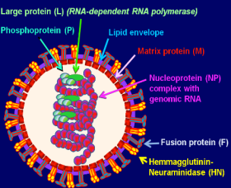
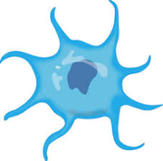
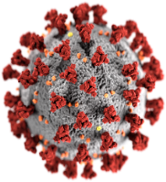

Репликация защитного вируса Сендай и патогенного коронавируса происходит преимущественно в легких
Доставка вируса Сендай в эпителиальные клетки легких осуществляют дендритные клетки
Альвеолярные макрофаги и дендритные клетки-основные источники эндогенного интерферона
Интерферон запускает защитный противовирусный иммунный ответ, препятствует проникновению и репликации Коронавируса в клетках эпителия легких.
INF
Dendritic Cell
CoronaVirus

Slide 40
*Альтернативная стратегия борьбы с COVID-19 – активация интерфероновой защиты
* вирус Сендай – супериндуктор интерферона. Он разрешен FDA в качестве вектора для клинических испытаний вакцин, безопасен для детей и взрослых.
* Применение интерферона включено в рекомендации по профилактике и лечению COVID19 минздрава Китая, России и других стран.
*вирус Сендай применяется для виротерапии рака в США, Японии, России, Германии и других странах
*В России разработана лазерная технология повышения эффективности виротерапии. *Активированные лазером дендритные клетки доставляют вирус Сендай в клетки-мишени.
* Создана уникальная отечественная портативная инфракрасная лазерная установка для повышения эффективности виротерапии
* Предложенная технология готова к клинической апробации и широкому внедрению в медицинскую практику для защиты от коронавирусной инфекции.

Slide 41
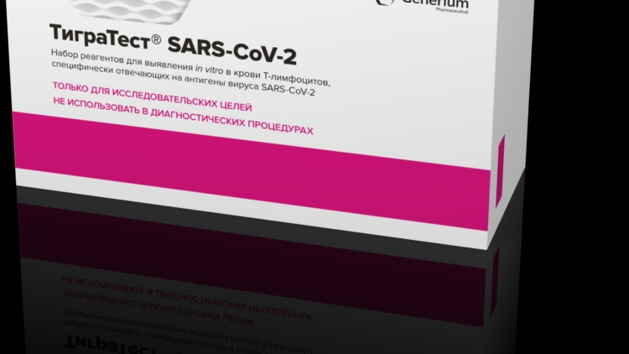
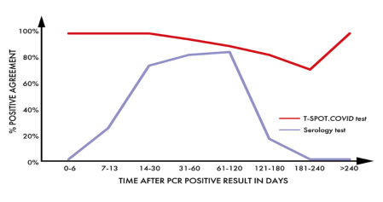
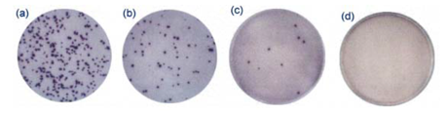
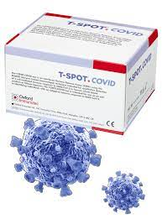
Коронавирус подавляет синтез γ-интерферона в Т-лимфоцитах, повышает экспрессию в них «тормозных» PD-1 и Tim-3 рецепторов, маркеров истощения Т-клеточной иммунной защиты .
Продуцирующие γ-интерферон- CD8+ Т-лимфоциты играют важную роль в защите от СOVID-19.
Для их определения и определения клеточного иммунного ответа на коронавирусную инфекцию разработан T-SPOT.COVID- тест(Oxford Immunotec-04.03.2021).
В РФ этот тест зарегистрирован фирмой ГЕНЕРИУМ (01.04.2021) – ТИГРА- тест
При COVID-19 повышается число T-лимфоцитов с «тормозными» PD-1 рецепторами, снижается продукция Т- лимфоцитами γ-интерферона, что отражает подавление клеточных механизмов противовирусной иммунной защиты

Slide 42


Интерферирующий с коронавирусом вирус Сендай является супериндуктором продукции γ-интерферона лимфоцитами периферической крови, что является основанием его применения для защиты от COVID-19 .
Вирус Сендай вводили внутрикожно 1 раз в 10-14 сут в течение 12 мес (апрель 2020-апрель 2021т) добровольцам из группы риска - 45 чел. В основной группе заболело 3 чел. Антитела к коронавирусу выявлены у 12 чел Через три месяца ранее выявленные антитела у 9 из 12 чел не определялись. Выявлена активация Т-клеточного звена иммунитета, снижение числа PD-1-позитивных лимфоцитов.
В группе контроля (48 чел) антитела к коронавирусу выявили у 29 чел
Введение вируса Сендай 15 пациентам СOVID-19(ранняя патогенетическая терапия) приводило к купированию клинических проявлений заболевания (сухой кашель, головная боль, одышка, боли в грудной клетке, головная боль) у 12 пациентов в течение 24-72 час после введения препарата.

Slide 43
Вирус Сендай активирует врожденный (натуральные киллеры) и приобретенный (Т-лимфоциты) иммунитет, уменьшает число лимфоцитов с маркерами истощения («тормозными» PD-1 рецепторами)
Пациенты | СD4+ | CD8+ | T-NK | NK | B-Лф | Т-Лф-активир | NK-ктиви. | CD8+PD-1+
Норма | 570-1110 | 450-850 | 5-200 | 180-420 | 150-450 | 0-230 | 0-30 | 4-20
№1 | 1315 | 2259 | 1561 | 329 | 205 | 403 | 234 | 25,,8%
№2 | 756 | 1058 | 363 | 251 | 202 | 381 | 108 | 9,5%
№3 | 1028 | 1131 | 213 | 257 | 77 | 463 | 116 | 20,5 %
№4 | 1375 | 917 | 154 | 81 | 216 | 572 | 65 | 19,0 %
№5 | 1970 | 939 | 106 | 317 | 457 | 394 | 74 | 12,0%
№6 | 1123 | 924 | 177 | 749 | 75 | 352 | 110 | 22,5
№7 | 1465 | 888 | 213 | 710 | 386 | 320 | 200 | 19..0
№8 | 1285 | 984 | 251 | 275 | 148 | 261 | 161 | 23.4
№9 | 1581 | 884 | 181 | 465 | 355 | 487 | 87 | 16.4
№10 | 1317 | 1380 | 279 | 251 | 155 | 464 | 116 | 21.5

Slide 44

Вирус Сендай активирует реакции врожденного и приобретенного иммунитета и вызывает перекрестную активацию клеточного иммунного ответа. Он препятствует развитию лимфопении, повышает число и активность натуральных киллеров и Т-лимфоцитов, предотвращает развитие «истощения» иммунной системы (существенно снижает число Т-лимфоцитов с маркерами истощения –тормозными PD-1 –рецепторами).
Перекрестная активация клеточного иммуного ответа, под воздействием интерферирующего с коронавирусом вируса Сендай, развитие защитного синдрома «тренированного иммунитета», свидетельствует о перспективности применения «лечебного» вируса Сендай для профилактики и лечения и реабилитации после COVID-19

